Slide 1
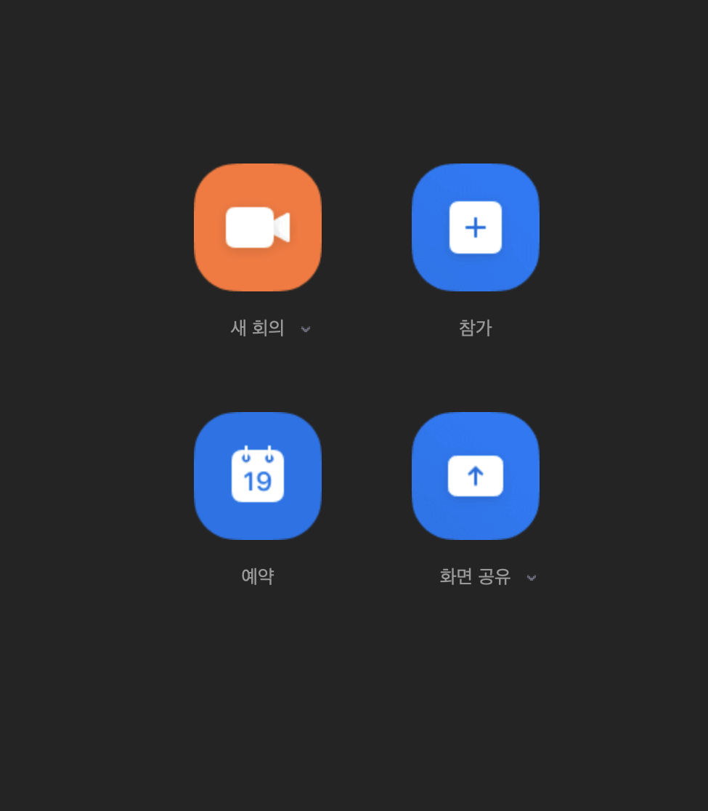
Zoom 사용 매뉴얼
1. 제안 개요

Slide 2
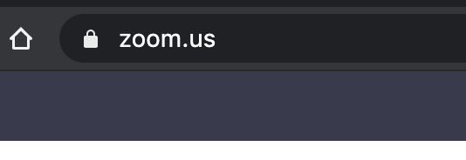
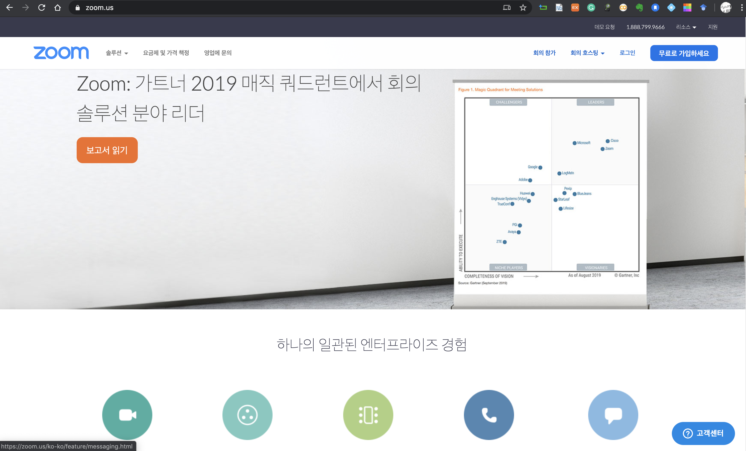
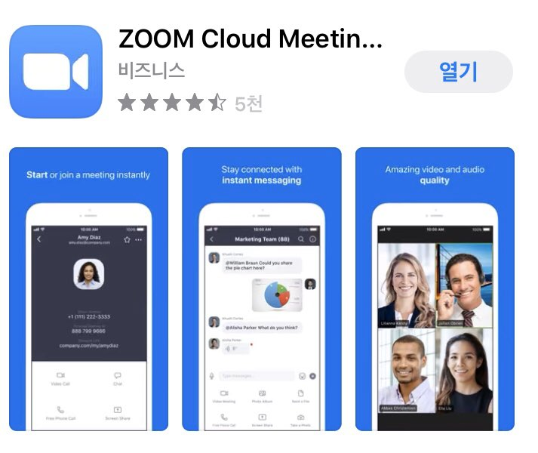
ZOOM 시작하기 + 무료로 가입하기
1
1. Zoom 접속
PC에서 사용시
Zoom.us홈페이지에 들어갑니다. https://zoom.us/
휴대폰에서 사용시: 앱을 다운로드합니다
- iOS(iPhone): ZOOM Cloud Meetings on the
App Store
- Android App
ZOOM Cloud Meetings in Google Play
2. 무료로 가입하세요 버튼 클릭
2

Slide 3
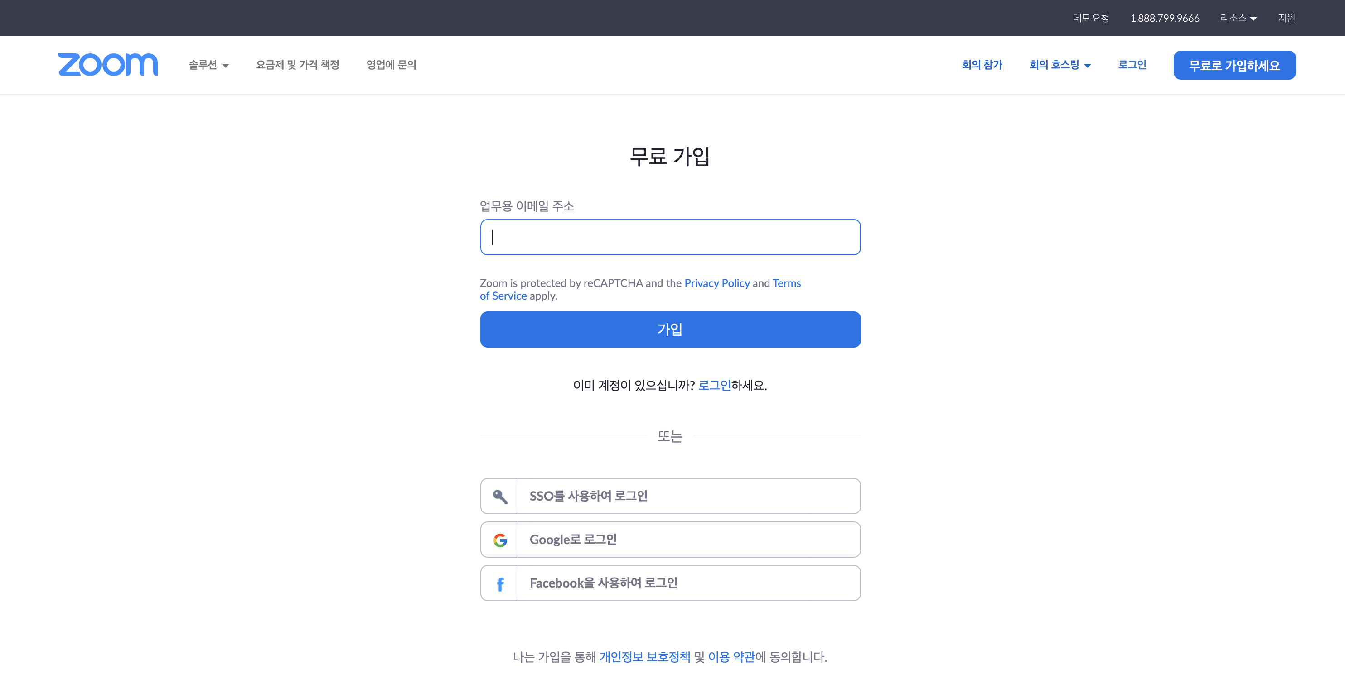
ZOOM 가입과 로그인
단순 참여자는 로그인할 필요없이
전달받은 링크로 회의에 참여할
수 있습니다.

Slide 4
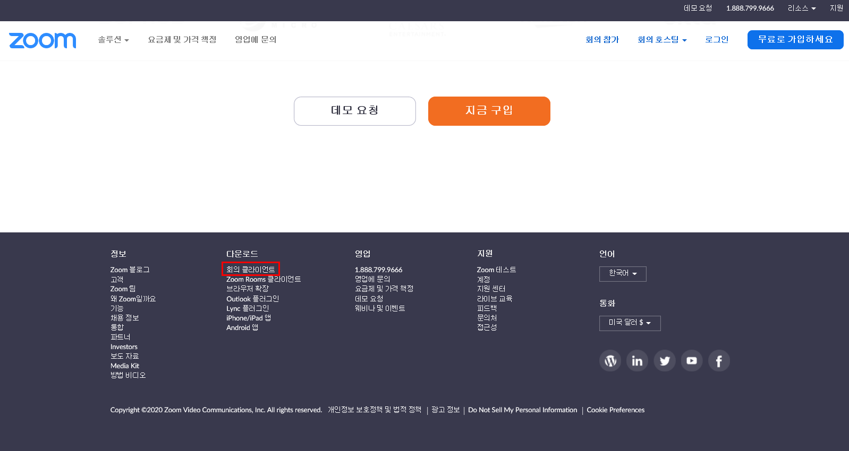
ZOOM 프로그램 다운로드
Zoom.us
홈페이지 하단 ’회의 클라이언트’클릭

Slide 5
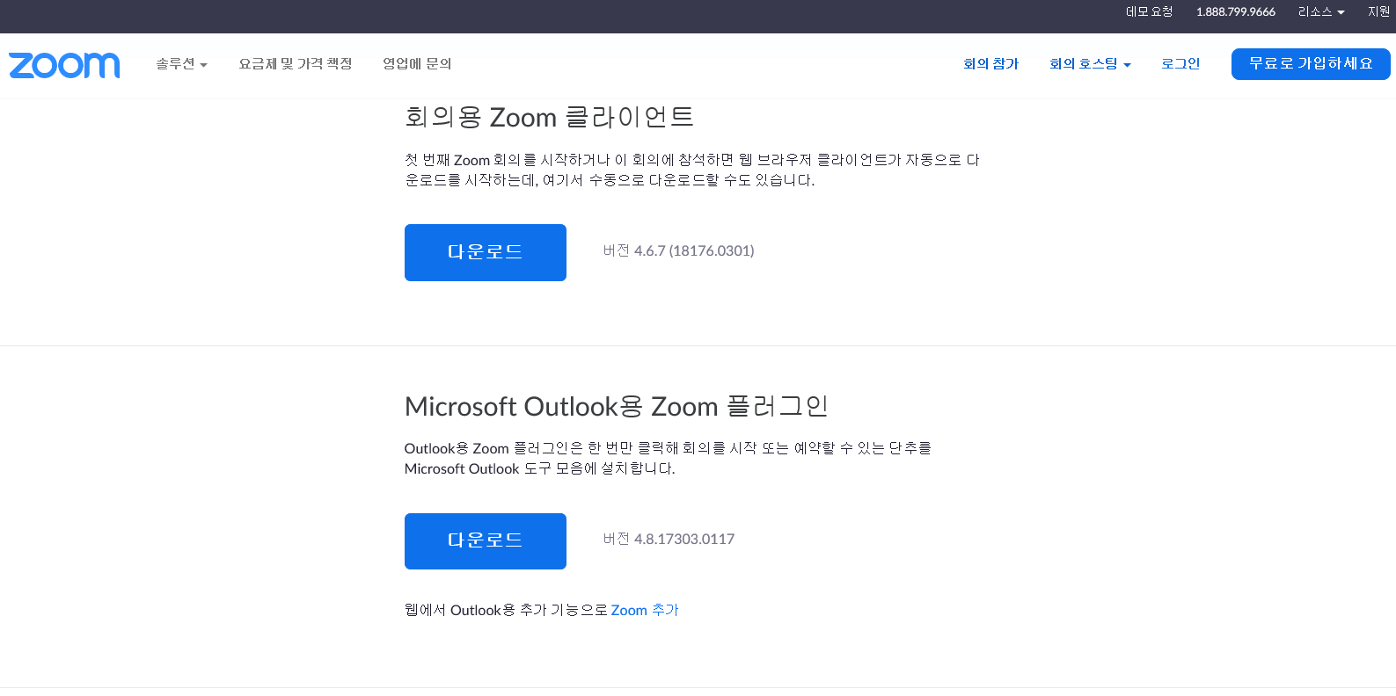
ZOOM 프로그램 다운로드

Slide 6
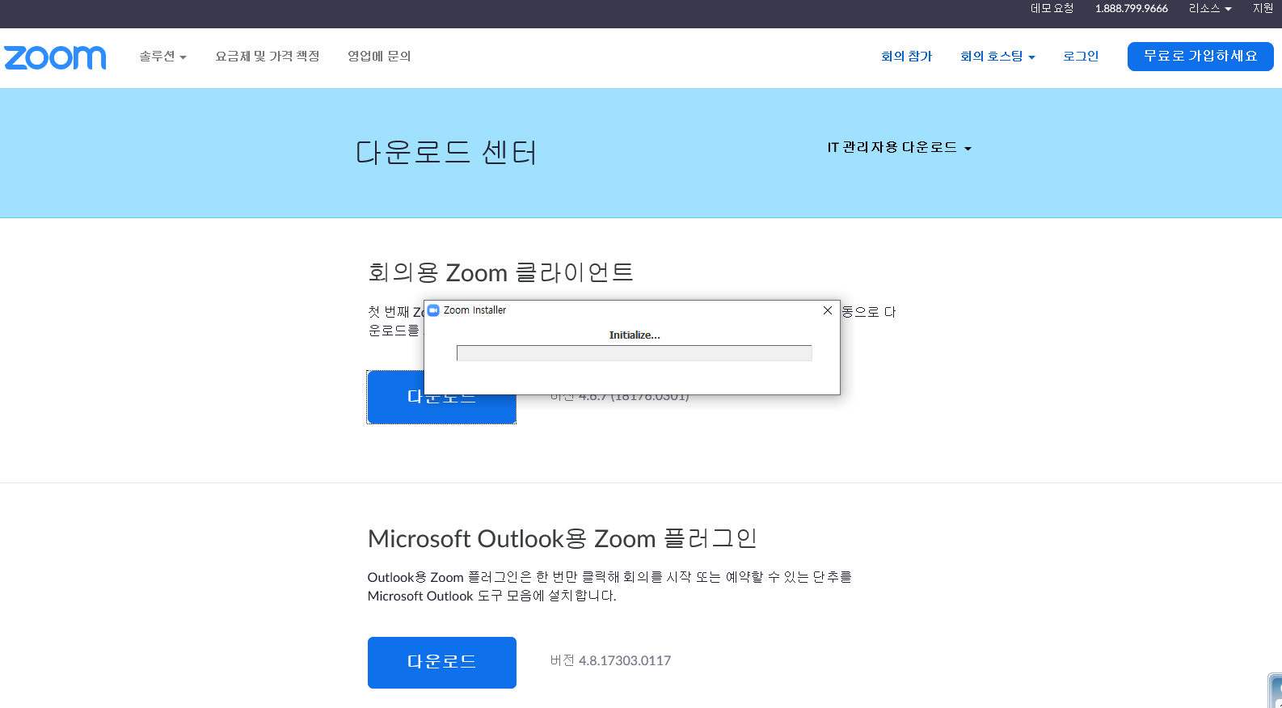
ZOOM 설치하기

Slide 7
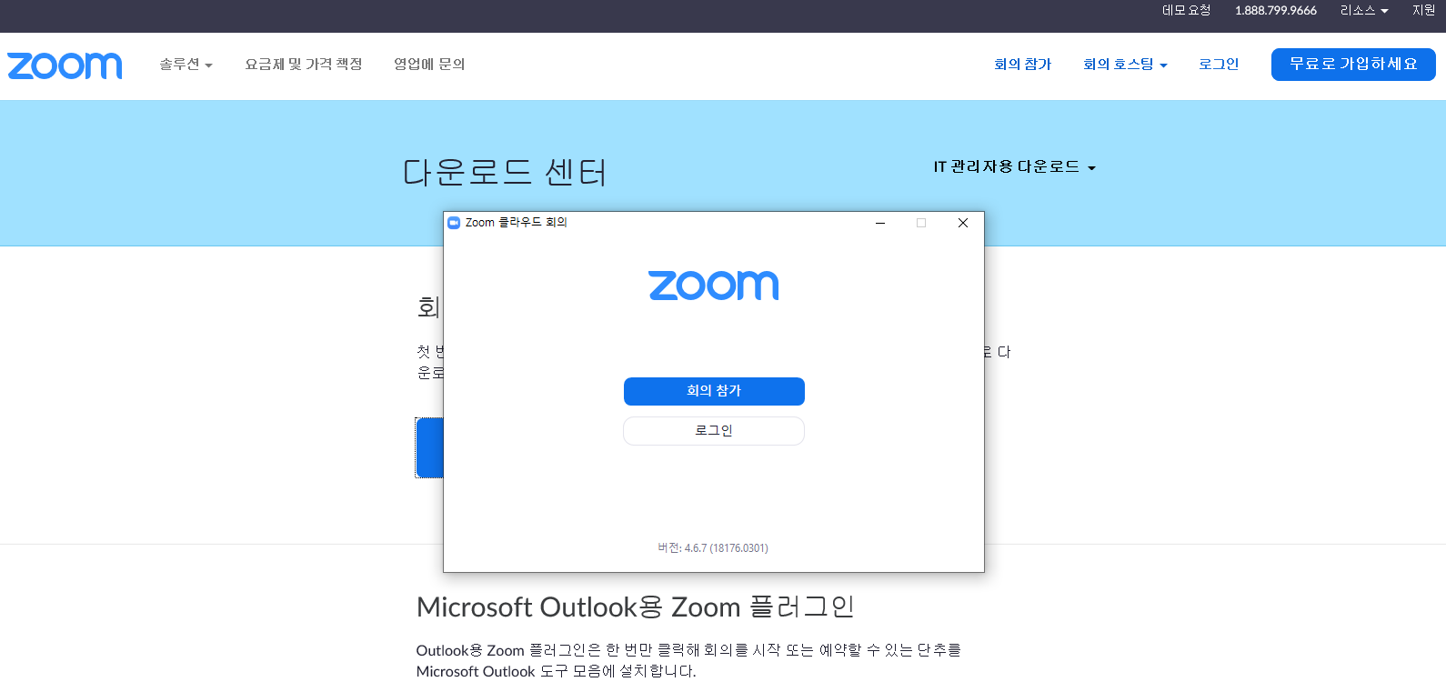
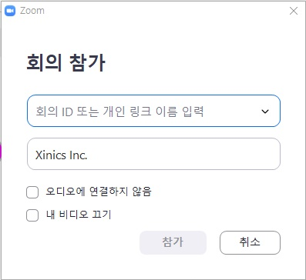
ZOOM 회의 참가

Slide 8
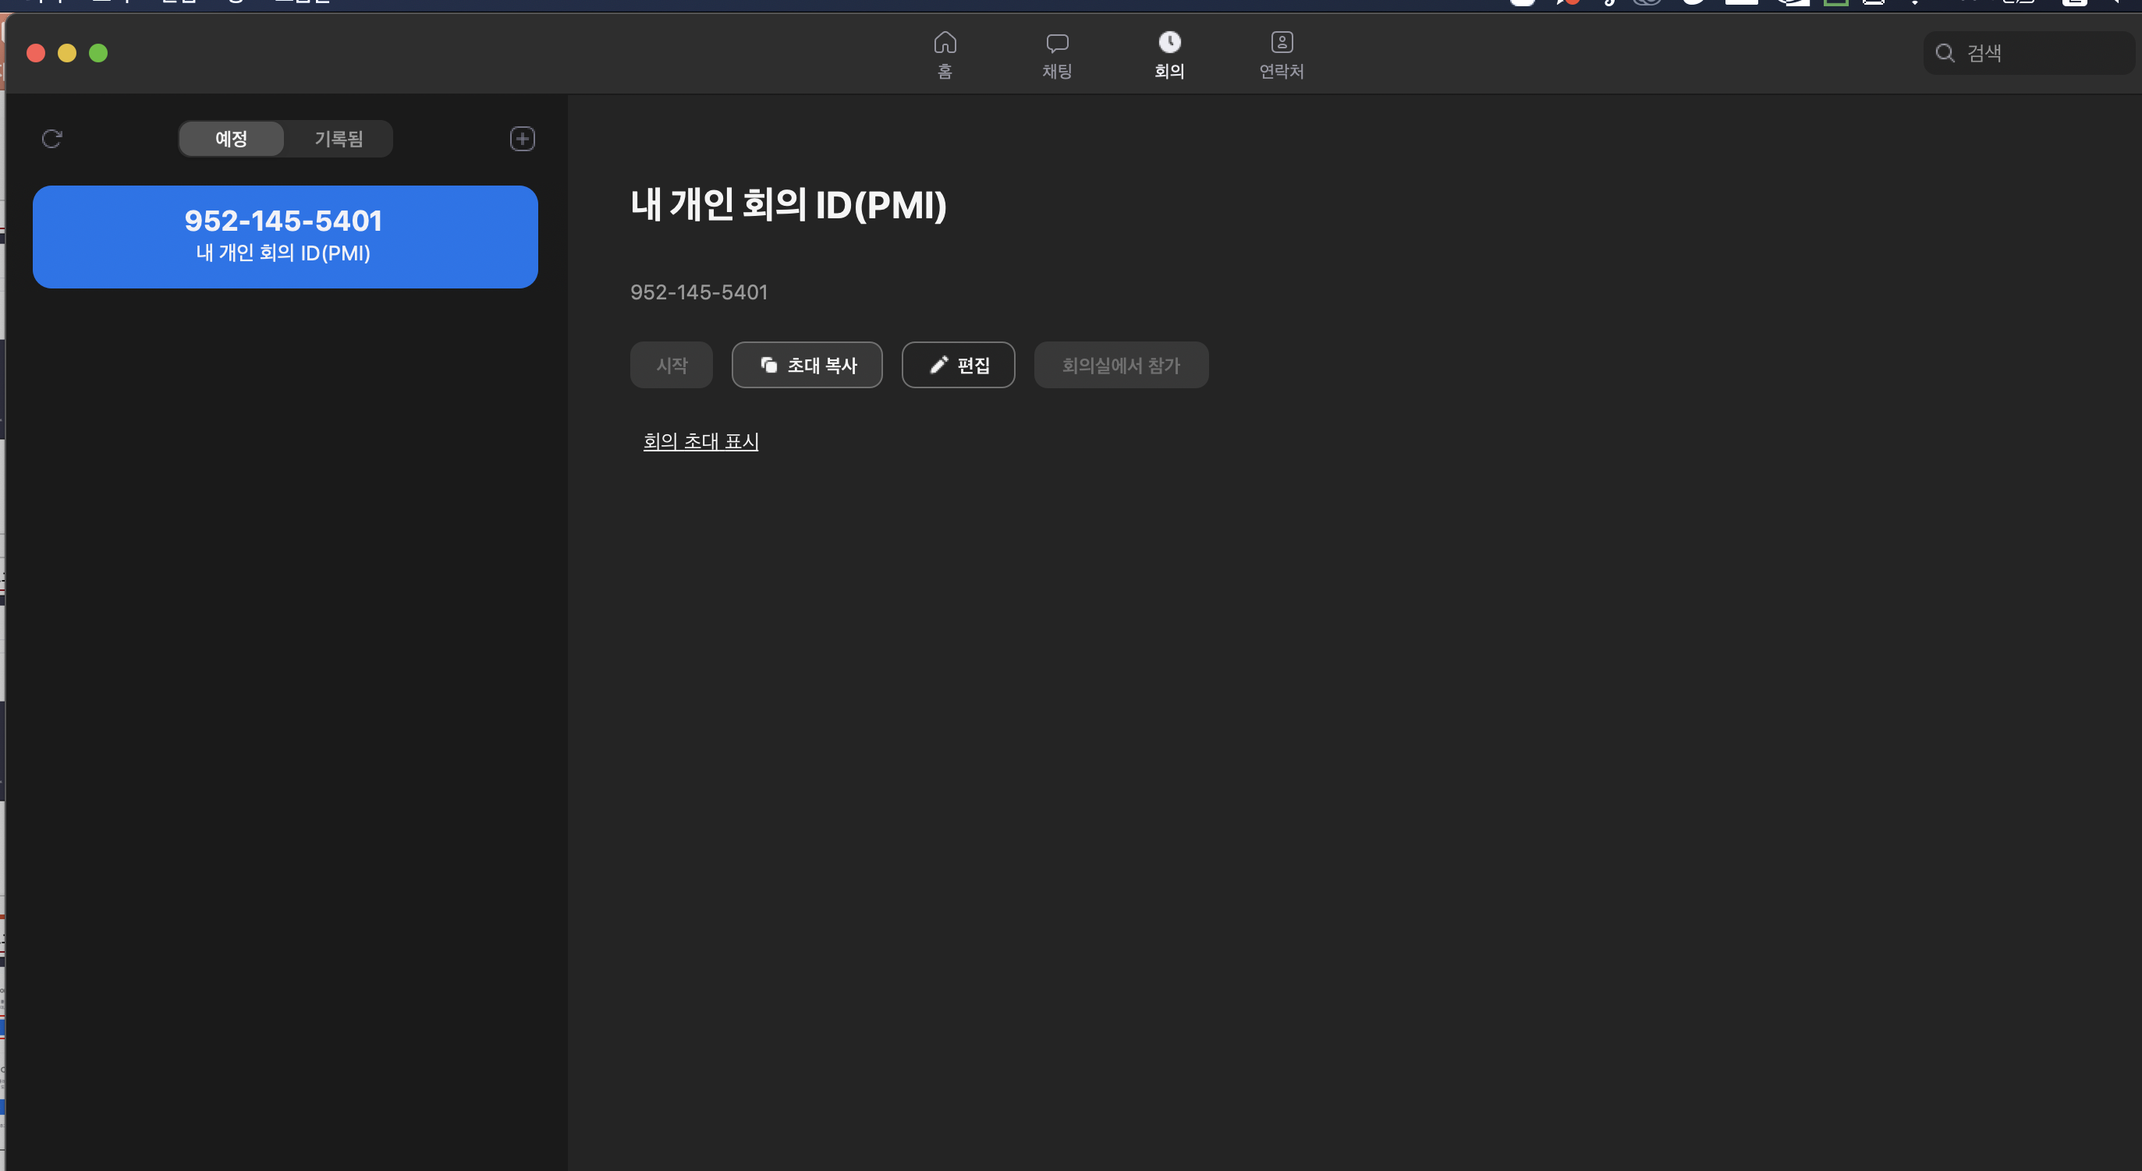
회의 주최자(Host) 링크 전달
회의를 클릭한 후 초대를 복사해서 참여자 카카오톡 또는 이메일 등으로 전달합니다.
1
2

Slide 9
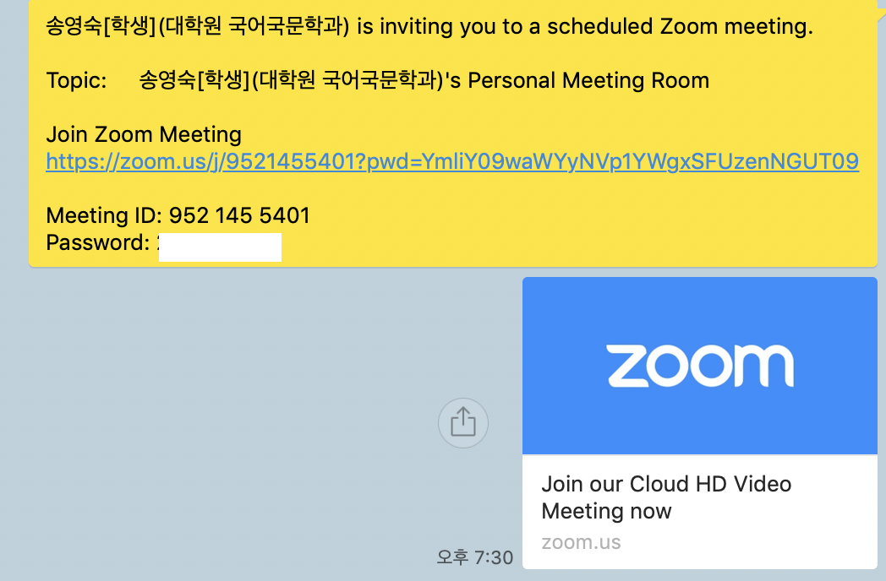
ZOOM 회의 참여(참여자)
참여자는 카카오톡 등을 통해 받은 링크의
URL 주소를 클릭하여 참여합니다.

Slide 10
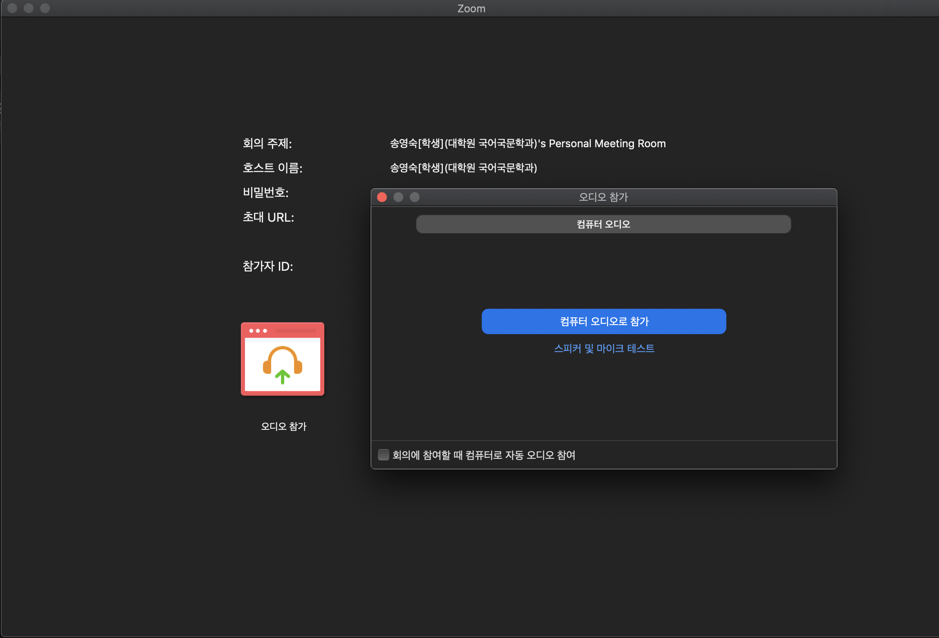
ZOOM 회의 참여(참여자)
참여전 스피커 및 마이크 테스트를 할 수 있습니다.

Slide 11
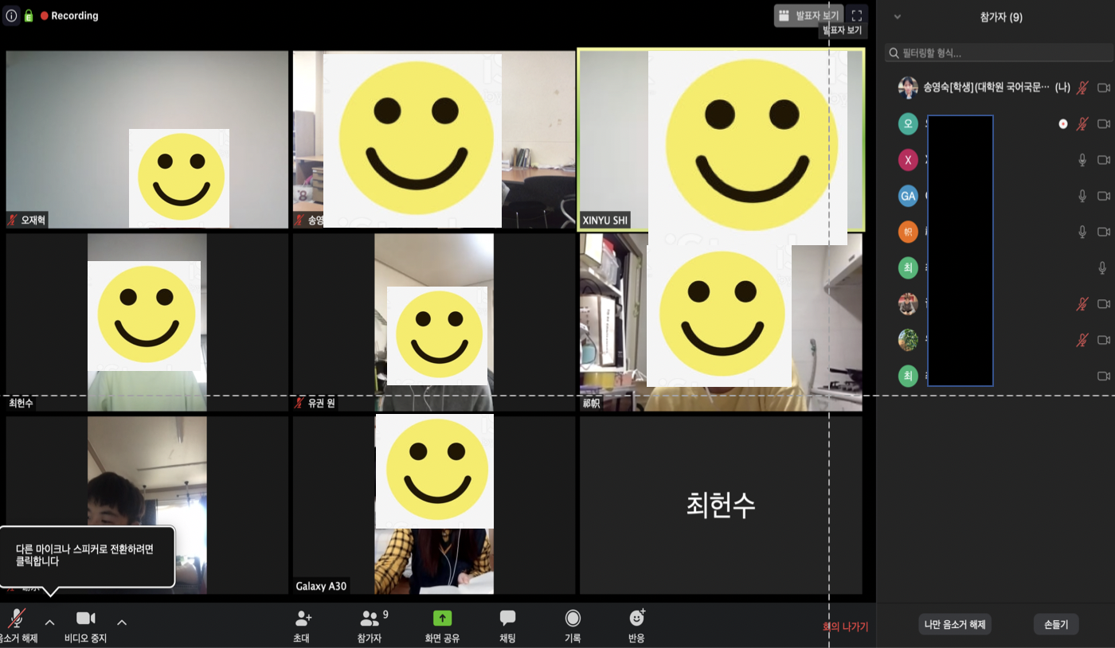
ZOOM 회의 참여(참여자)
발표자 : 발표자 화면을 클릭해서 화면을 고정할 수 있고 화면 공유를 클릭하면 발표자료나 메모를 공유할 수 있습니다
참여인원이 많기 때문에 입장 후 음소거 부탁드립니다.

Slide 12
요약
1. 미리 Zoom.us에서 다운로드 해 둡니다.
2. 입장하기 전에 마이크와 이어폰이 잘 작동하는지 확인합니다.
3. 4월 11일 오후 2시에 전달받은 URL을 통해 회의에 참석합니다.
고맙습니다.

